Slide 1
BÀI 1
DÂN TỘC VÀ DÂN SỐ

Slide 2
Việt Nam
01
DÂN TỘC

Slide 3
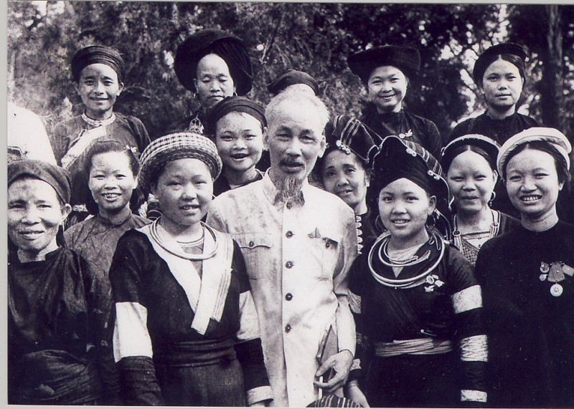
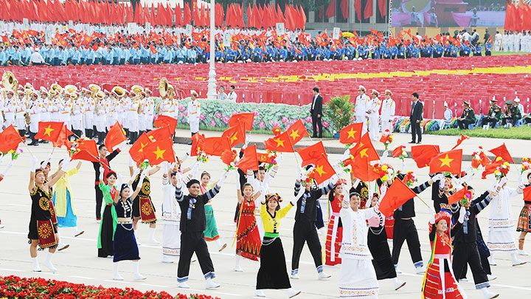
Dân số: hơn 98,5 triệu người (năm 2021), là quốc gia nhiều dân tộc (54 dân tộc).
Dân tộc Kinh chiếm khoảng 85% số dân, các dân tộc thiểu số chiếm khoảng 15% số dân cả nước.
Các dân tộc luôn đoàn kết, tạo nên cộng đồng các dân tộc Việt Nam.

Slide 4

a. Các dân tộc ở Việt Nam sinh sống rộng khắp trên toàn lãnh thổ.
Hoạt động nhóm đôi
Khai thác thông tin mục 1 - SGK tr.116 và hoàn thành bảng dưới đây: Trình bày đặc điểm phân bố các dân tộc ở nước ta.
Đặc điểm phân bố các dân tộc ở nước ta
Đặc điểm | Biểu hiện

Slide 5

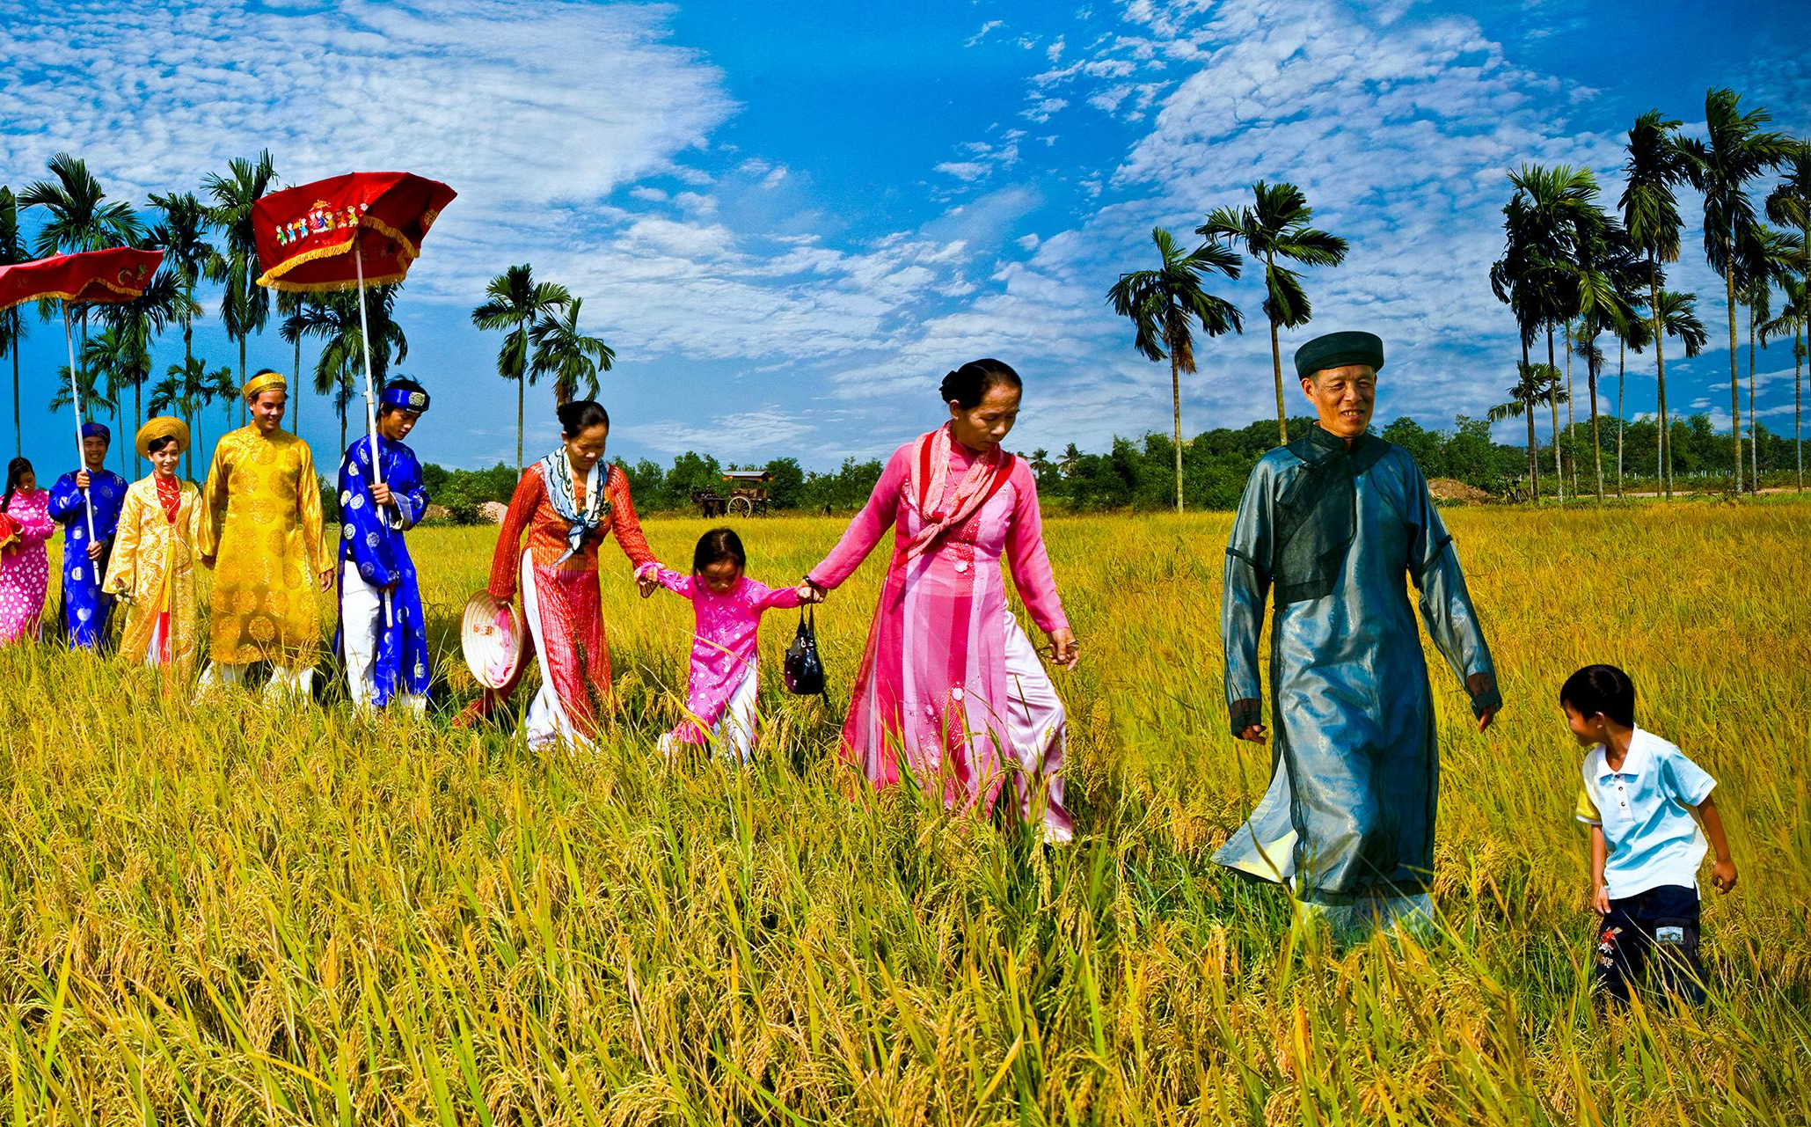
Đặc điểm | Biểu hiện
a. Các dân tộc ở Việt Nam sinh sống rộng khắp trên toàn lãnh thổ.
Người Kinh: tập trung đông ở đồng bằng, ven biển, trung du.
Các dân tộc thiểu số: sinh sống ở vùng đồi núi và cao nguyên.
Dân tộc Tày, Mường, Thái: Trung du và miền núi Bắc Bộ.
Dân tộc Khơ-me, Chăm, Hoa: ven biển phía Nam và đồng bằng sông Cửu Long.
Dân tộc Gia-rai, Ê-đê, Ba-na: Tây Nguyên.
Dân tộc Kinh phân bố chủ yếu ở đồng bằng

Slide 6
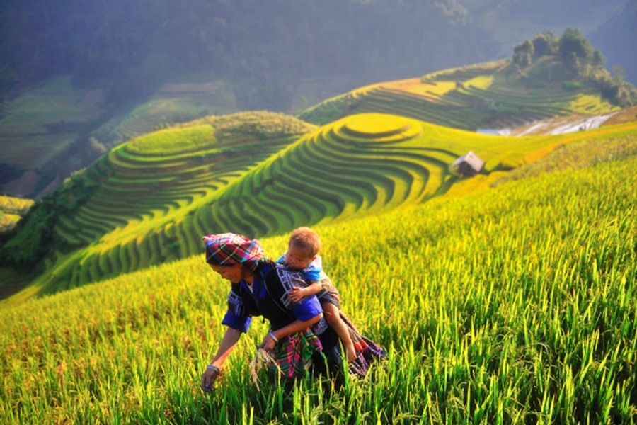
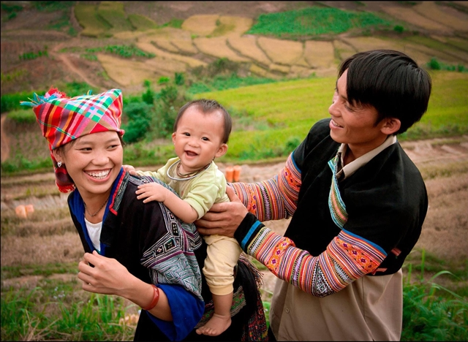
Các dân tộc thiểu số thường phân bố ở các khu vực trung du, miền núi

Slide 7

Các dân tộc thiểu số thường phân bố ở nơi có vị trí quan trọng, địa bàn chiến lược về an ninh quốc phòng

Slide 8
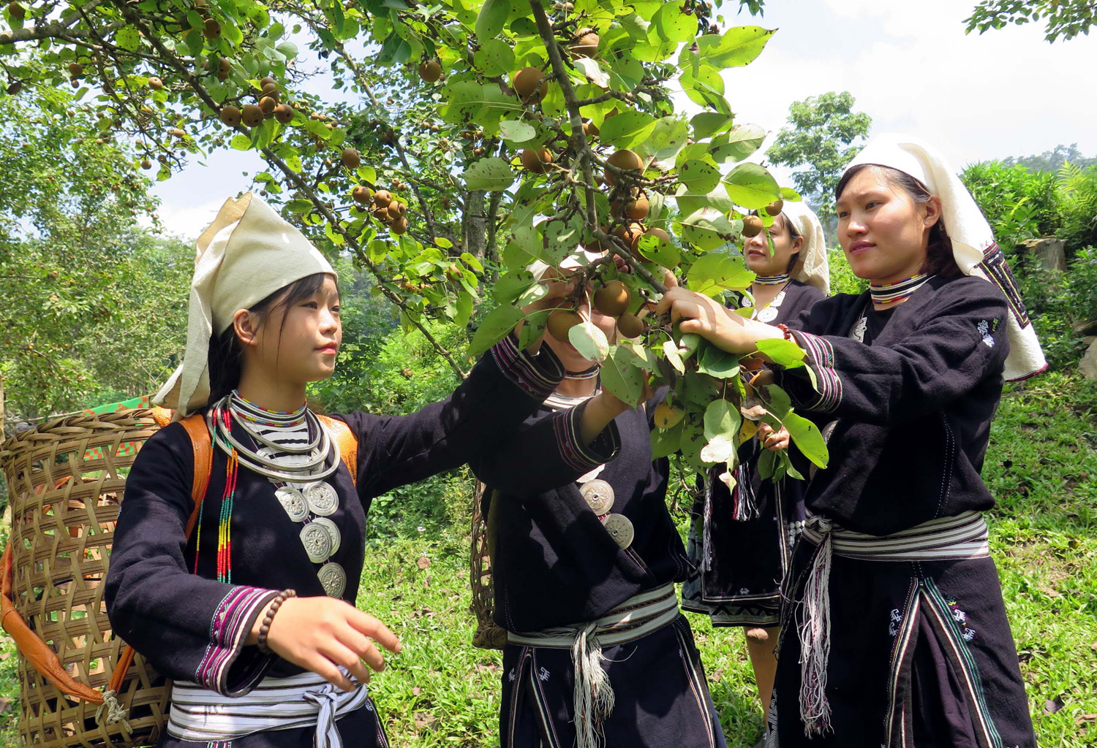
Đặc điểm | Biểu hiện
b. Phân bố dân tộc ở Việt Nam có sự thay đổi
Phân bố dân tộc ở Việt Nam thay đổi theo không gian:
Sống đan xen với nhau trên lãnh thổ.
Tập trung nhiều dân tộc ở các vùng Tây Nguyên, Trung du và miền núi Bắc Bộ, Bắc Trung Bộ và Duyên hải miền Trung.
Đồng bào các dân tộc thiểu số có xu hướng di cư tự do, đi vào các vùng kinh tế mới như Tây Nguyên, Đông Nam Bộ để sinh sống.

Slide 9
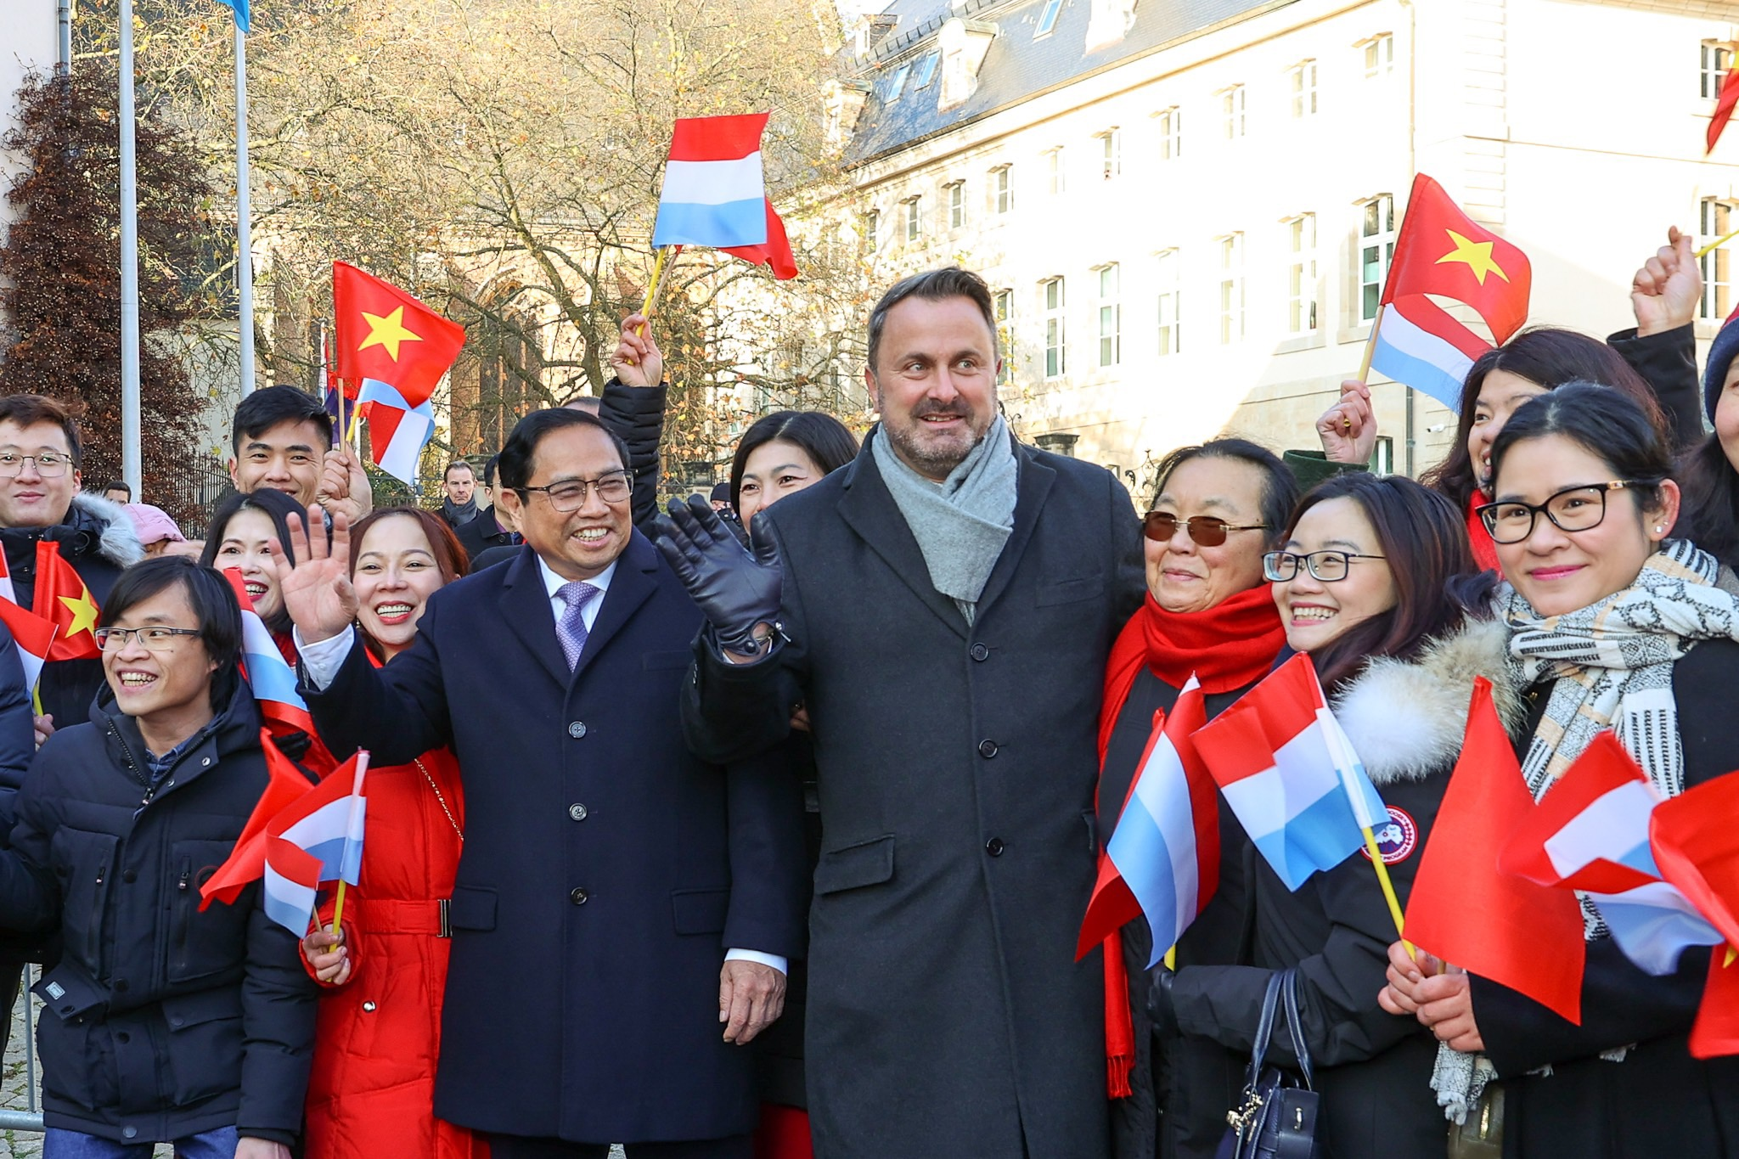
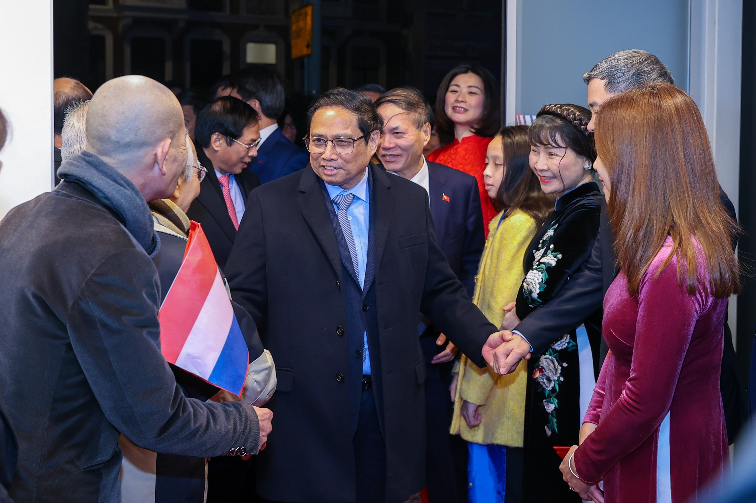
Đặc điểm | Biểu hiện
c. Người Việt Nam ở nước ngoài là một bộ phận của dân tộc Việt Nam
Việt Nam có khoảng hơn 5 triệu người (năm 2021).
Là bộ phận quan trọng của cộng đồng dân tộc Việt Nam.
Người Việt Nam ở nước ngoài luôn hướng về xây dựng quê hương, đóng góp cho công cuộc phát triển đất nước.
Kiều bào Việt Nam ở Luxembourg tới dự lễ đón chính thức Thủ tướng Phạm Minh Chính
Người Việt ở Hà Lan vui mừng đón Thủ tướng tới thăm

Slide 10


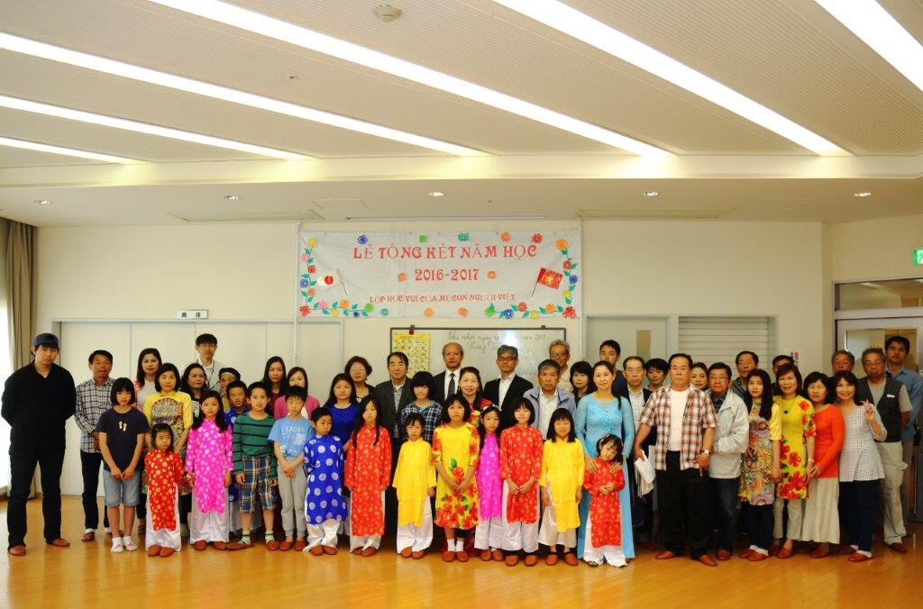
Thủ tướng gặp gỡ bà con kiều bào Việt Nam ở Bỉ
Chi hội người Việt Nam tại thành phố Kobe (Nhật Bản)

Slide 11
02
DÂN SỐ

Slide 12
a. Quy mô, gia tăng dân số
Tăng gấp 1,5 lần (34,1 triệu người)
Năm | 1989 | 1999 | 2009 | 2021
Số dân (triệu người) | 64,4 | 76,5 | 86,0 | 98,5
Tỉ lệ tăng dân số (%) | 2,10 | 1,51 | 1,06 | 0,94
Tỉ lệ tăng dân số nước ta có xu hướng giảm (giảm 1,16%).
Bảng 1.1. Số dân và tỉ lệ tăng dân số nước ta giai đoạn 1989 - 2021

Slide 13

a. Quy mô, gia tăng dân số
Dân số có sự gia tăng khác nhau qua các giai đoạn.
Tỉ lệ gia tăng dân số có xu hướng giảm dần (giảm 1,16%).
Số dân có sự gia tăng về quy mô, mỗi năm tăng thêm khoảng 1 triệu người (sau 32 năm tăng 34,1 triệu người).
Số dân: 98,5 triệu người (2021)
Việt Nam là nước đông dân, quy mô dân số đứng thứ 3 Đông Nam Á, thứ 15 thế giới (2021).

Slide 14
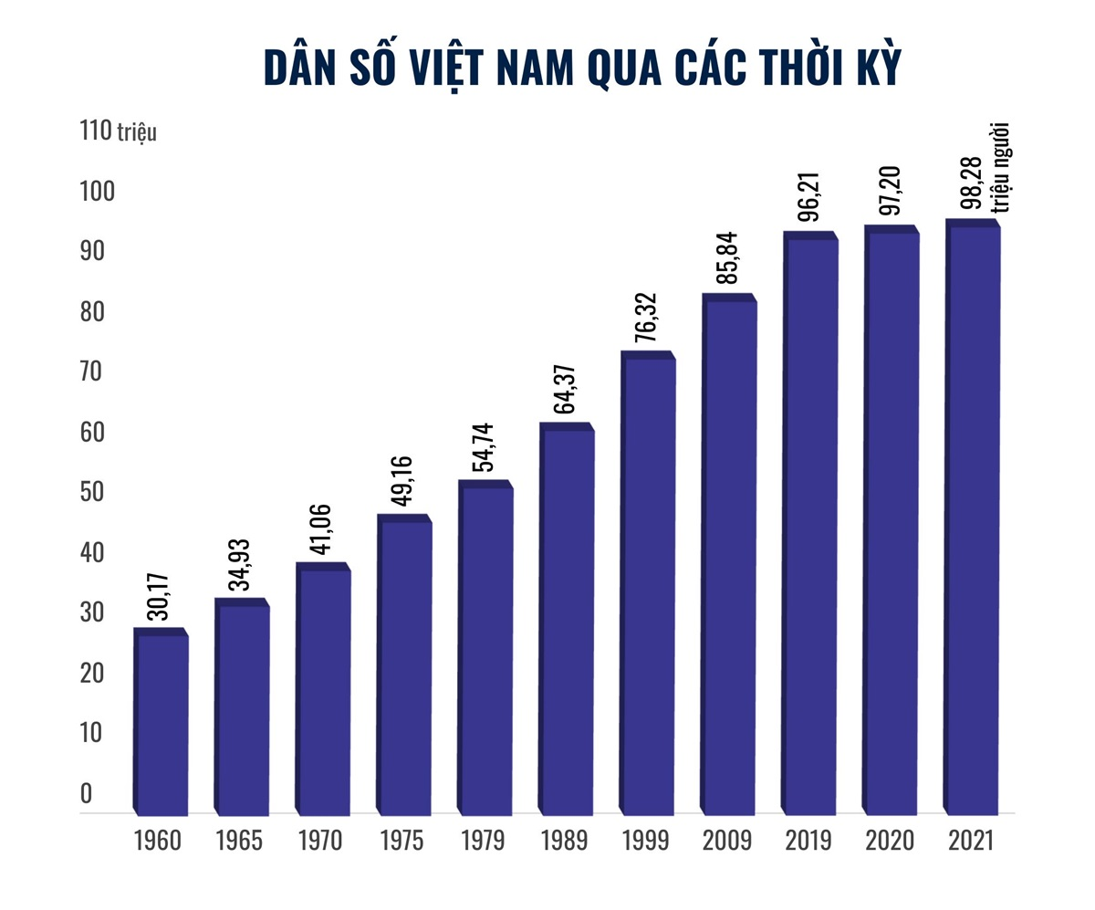
Tư liệu 1
Do mức sinh có xu hướng giảm nhẹ nên tốc độ tăng dân số giảm dần trong những năm gần đây và dự báo tiếp tục giảm trong những năm tiếp theo.
Tốc độ tăng dân số trung bình:
Năm 2022 là 0,98%.
Năm 2023 là 0,84%.

Slide 15
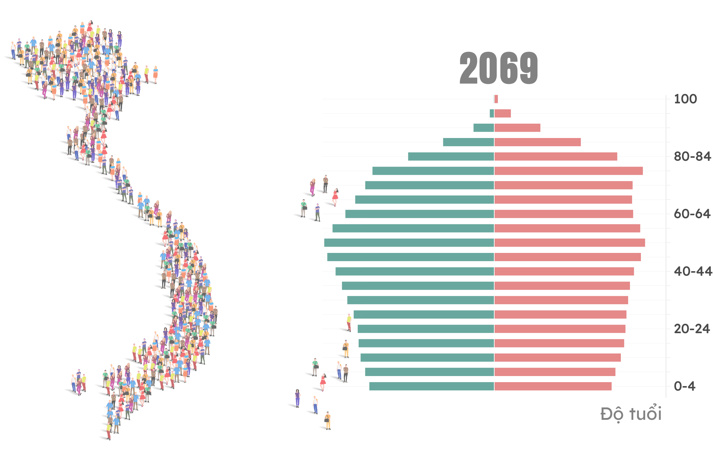
Kết luận
Quy mô dân số càng đông thì tỉ lệ dân số nước ta có xu hướng giảm.
Cơ cấu dân số theo nhóm tuổi và giới tính ở nước ta có sự thay đổi theo hằng năm.

Slide 16
b. Cơ cấu dân số theo nhóm tuổi và giới tính
Năm | 1999 | 2009 | 2019 | 2021
Dưới 15 tuổi | 33,1 | 24,5 | 24,3 | 24,1
Từ 15 đến 64 tuổi | 61,1 | 69,1 | 68,0 | 67,6
Từ 65 tuổi trở lên | 5,8 | 6,4 | 7,7 | 8,3
Giảm mạnh (9%)
Biến động qua các năm
Tăng nhẹ (2,5%)
Bảng 1.2. Cơ cấu dân số theo nhóm tuổi của Việt Nam giai đoạn 1999 – 2021

Slide 17
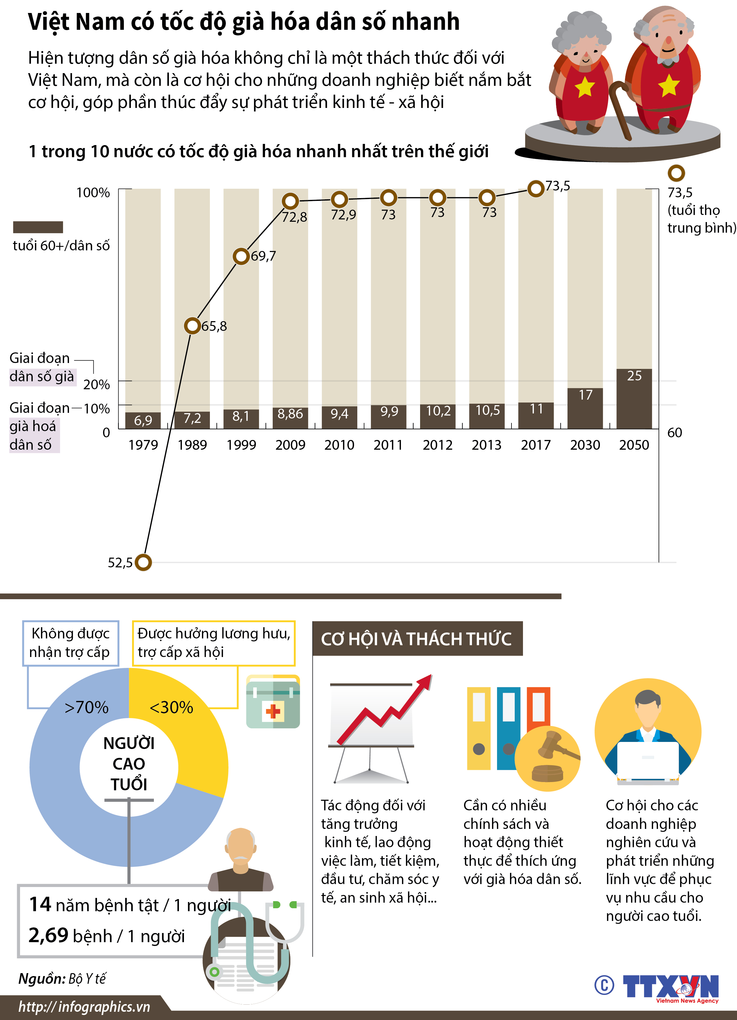
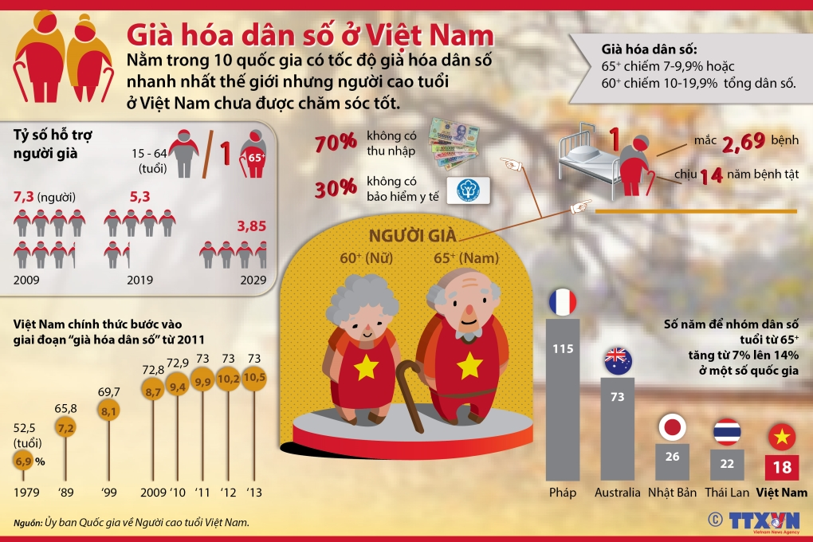
Cơ cấu theo nhóm tuổi:
Tỉ lệ dân số dưới 15 tuổi giảm.
Tỉ lệ dân số từ 65 tuổi trở lên tăng.
Việt Nam đang trong thời kì dân số vàng và có xu hướng già hóa dân số.

Slide 18
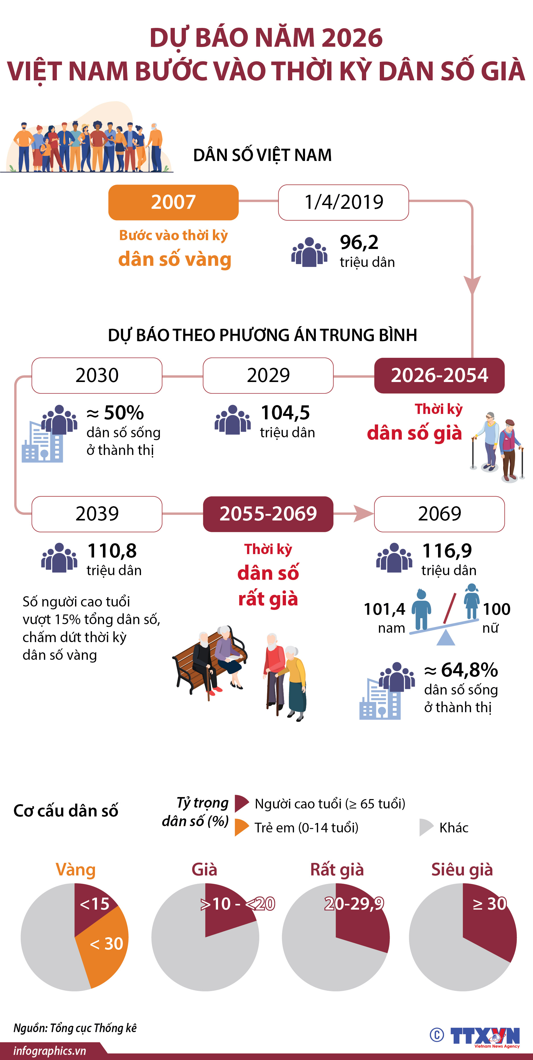
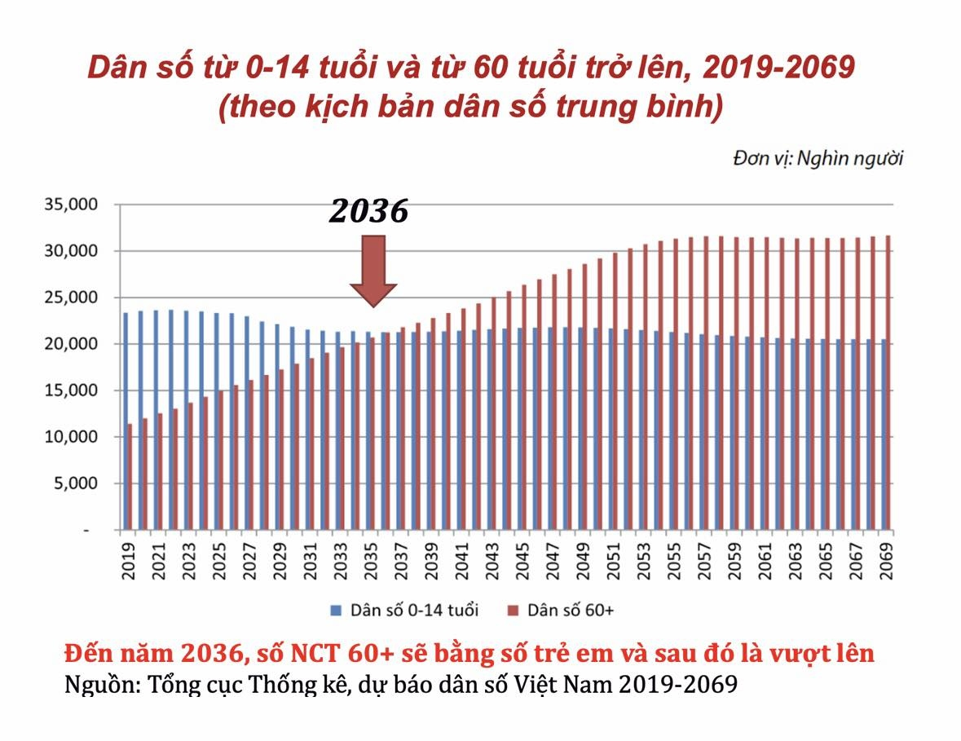

Slide 19
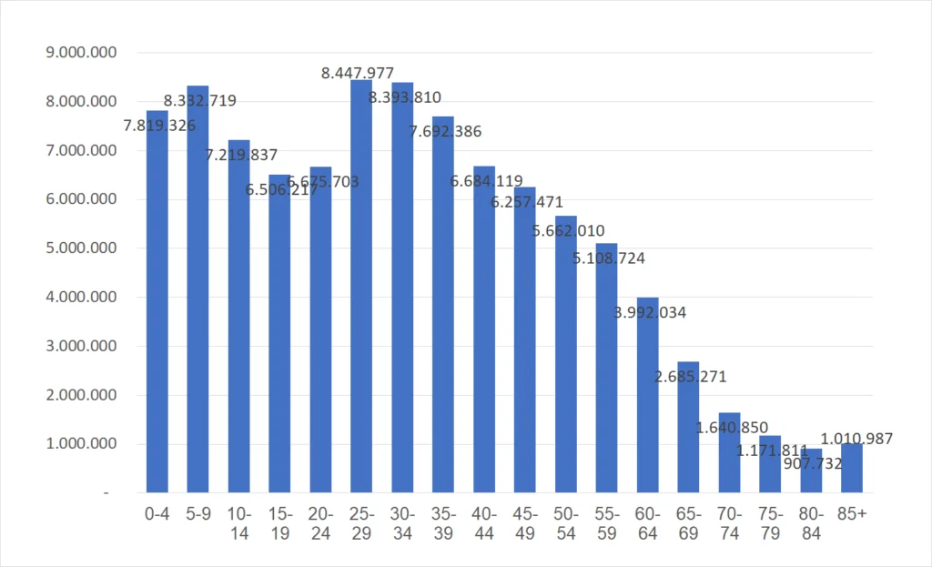
Biểu đồ cơ cấu dân số Việt Nam theo độ tuổi

Slide 20
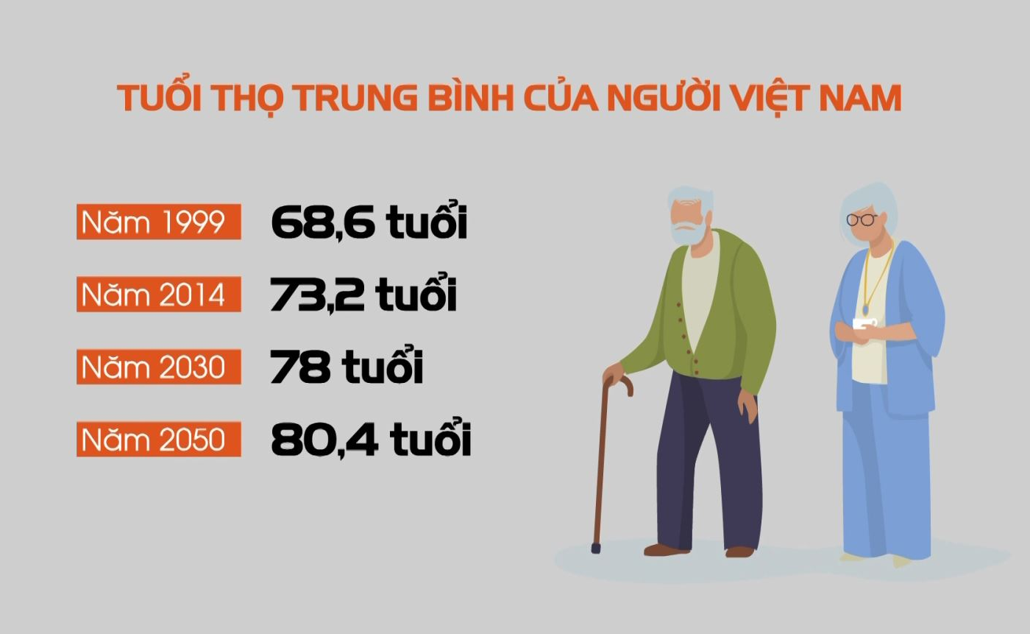
Tư liệu 2
Cơ cấu dân số của một quốc gia được coi là trong thời kì cơ cấu dân số vàng khi nhóm dân số 0 – 14 tuổi chiếm tỉ lệ thấp hơn 30% và nhóm dân số từ 65 tuổi trở lên chiếm tỉ lệ thấp hơn 15%. Việt Nam bắt đầu thời kì cơ cấu dân số vàng từ năm 2007.

Slide 21
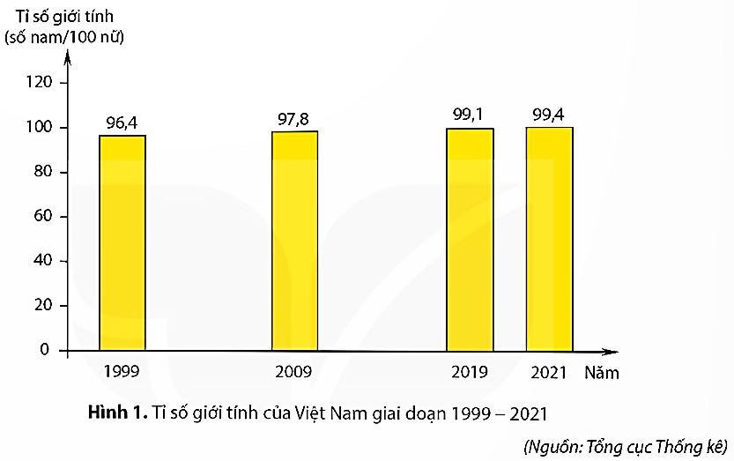
Cơ cấu theo giới tính:
Tỉ số giới tính ở nước ta khá cân bằng.
Tỉ số giới tính là 99,4 nam/100 nữ.

Slide 22
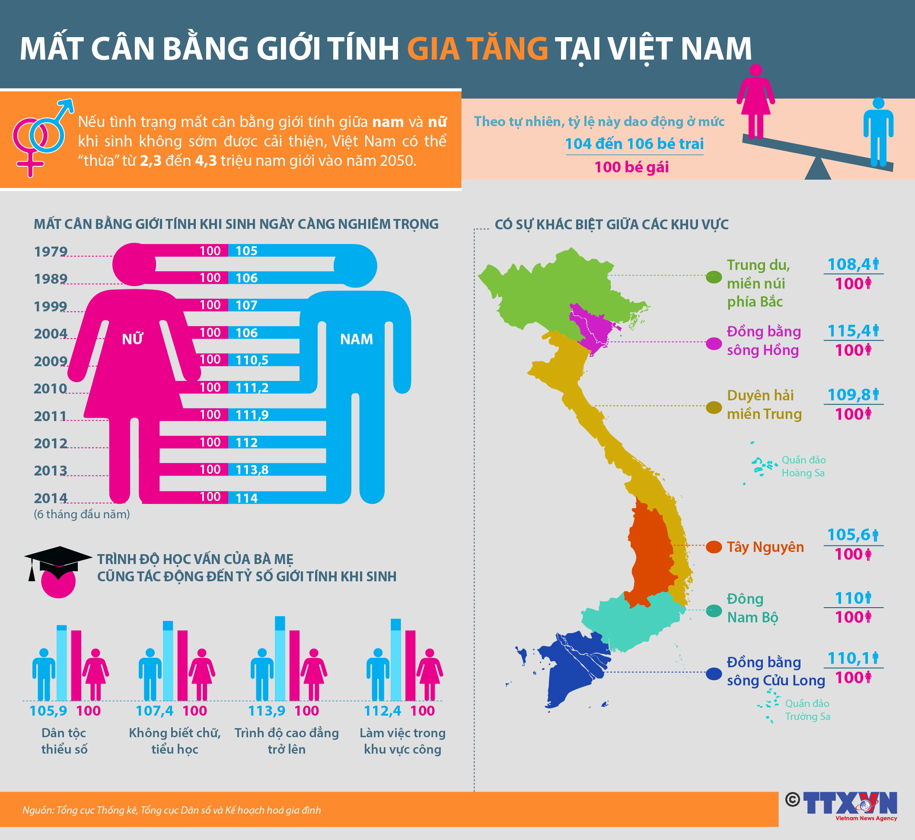
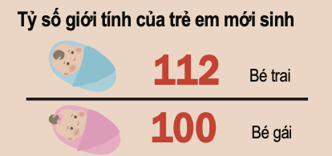
Cơ cấu theo giới tính:
Tình trạng mất cân bằng giới tính khi sinh rất cần quan tâm.
2021: có 112 bé trai/100 bé gái.

Slide 23
LUYỆN TẬP

Slide 24
Câu 1. Người Kinh tập trung nhiều ở khu vực nào?
A. đồng bằng, đồi núi và trung du.
C. trung du, cao nguyên và ven biển.
B. đồng bằng, ven biển và trung du.
B. đồng bằng, ven biển và trung du.
D. đồi núi, ven biển và cao nguyên.

Slide 25
Câu 2: Các tỉnh đồng bằng ven biển phía Nam và Đồng bằng sông Cửu Long là nơi cư trú của các dân tộc nào?
A. Kinh, Tày, Mường.
C. Khơ-me, Chăm, Hoa.
C. Khơ-me, Chăm, Hoa.
B. Ê-đê, Khơ-me, Hoa.
D. 85%

Slide 26
Câu 3. Trong khu vực Đông Nam Á, dân số nước ta xếp thứ ba sau quốc gia nào?
A. In-đô-nê-xi-a và Phi-líp-pin.
A. In-đô-nê-xi-a và Phi-líp-pin.
C. In-đô-nê-xi-a và Mi-an-ma.
B. Cam-pu-chia và Phi-líp-pin.
D. Lào và Ma-lai-xi-a.

Slide 27
Câu 4. Phân bố dân tộc ở Việt Nam có sự thay đổi
được biểu hiện ở đặc điểm nào?
A. Phân bố dân tộc ở Việt Nam có sự thay đổi về thời gian.
C. Các dân tộc thiểu số phân bố không đồng đều, tập trung đông tại ven biển.
B. Mỗi một vùng chỉ có tối đa 2 dân tộc cùng sinh sống.
D. Phân bố ngày càng đan xen với nhau trên lãnh thổ nước ta.
D. Phân bố ngày càng đan xen với nhau trên lãnh thổ nước ta.

Slide 28
Câu 5. Gia tăng tự nhiên dân số giảm, nhưng số dân nước ta vẫn còn tăng nhanh là do nguyên nhân nào sau đây?
A. Quy mô dân số lớn.
A. Quy mô dân số lớn.
C. Cơ cấu dân số già.
B. Tuổi thọ ngày càng cao.
D. Gia tăng cơ học cao.

Slide 29
Tự luận
Nhiệm vụ: Dựa vào bảng 1.1, hãy vẽ biểu đồ thể hiện số dân và tỉ lệ tăng dân số nước ta giai đoạn 1989 – 2021.
Năm | 1989 | 1999 | 2009 | 2021
Số dân (triệu người) | 64,4 | 76,5 | 86,0 | 98,5
Tỉ lệ tăng dân số (%) | 2,10 | 1,51 | 1,06 | 0,94
Bảng 1.1. Số dân và tỉ lệ tăng dân số nước ta giai đoạn 1989 - 2021

Slide 31


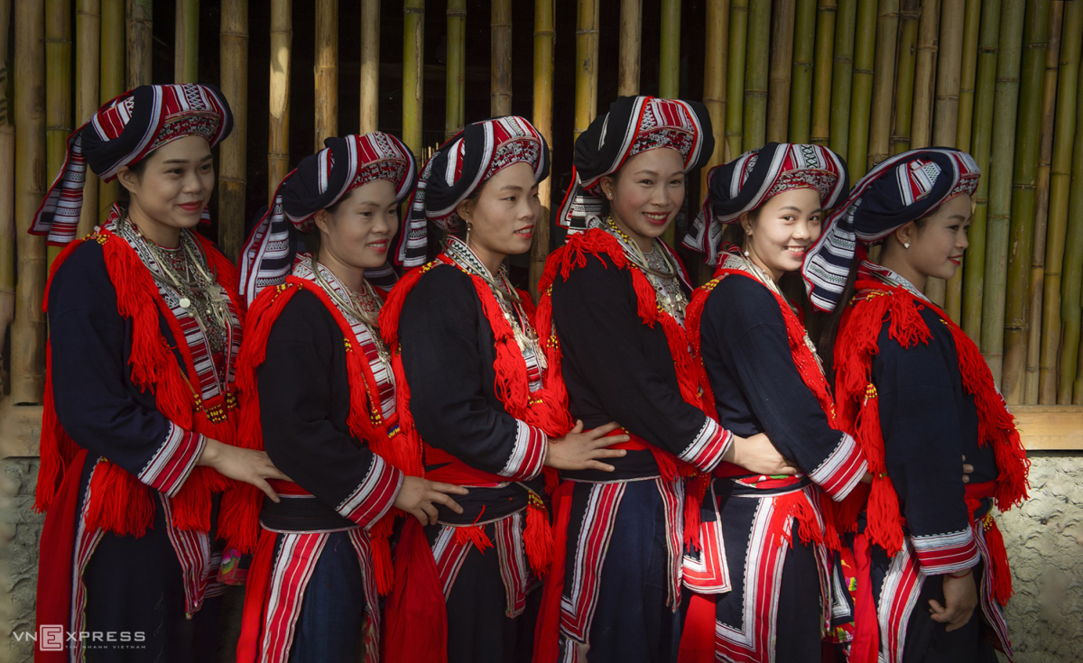
VẬN DỤNG
Câu hỏi. Hãy tìm hiểu và trình bày đặc điểm phân bố của một dân tộc ở nước ta.

Slide 32
HƯỚNG DẪN VỀ NHÀ
Ôn lại kiến thức
đã học
Làm bài tập Bài 1 – SBT Lịch sử và Địa lí 9, phần Địa lí
Hoàn thành bài tập phần Vận dụng SGK tr.118.
Đọc và tìm hiểu trước nội dung Bài 2: Phân bố dân cư và các loại hình dân cư

Slide 33
CẢM ƠN CÁC EM ĐÃ CHÚ Ý LẮNG NGHE BÀI GIẢNG!
]]

